Slide 1
Тема урока
«Уравнение.»
Раздел: числа от 1до 100.
Сложение и вычитание.
Уравнение.
Тип урока:
урок открытия нового знания

Slide 2
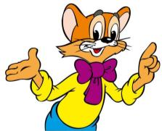
Тот, кто хочет много знать,
Должен сам всё постигать!

Slide 3
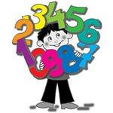
- Ребята, возьмите на парте лист самооценки. Если выполнили задание правильно, то поставьте в листе самооценки плюс, если возникли трудности, то поставьте знак вопроса.
Лист самооценки. Ф.И._____________________________
Задание № 1 | Задание № 2 | Задание № 3 | Задание № 4 | Задание № 5 | Задание № 6 | Итого.
«+» - выполнил задание правильно; «?» - при выполнении задания возникли трудности. Твоя оценка: _____ Оценка учителя: _____

Slide 4
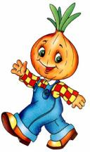
Как называются выражения?
1) 24+3
=27
2) 53-3>20
3)  +4=12
4) а+5, где а=7
5) х+4=12

Slide 5
УРАВНЕНИЕ

Slide 6
х+4=12

Slide 7
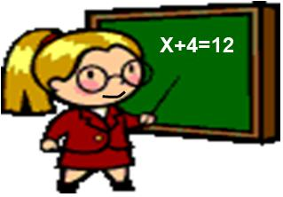
Какой вывод можно сделать?
«Уравнение – это равенство, которое содержит неизвестное число».
«Решить уравнение – значит найти неизвестное число, чтобы равенство было верным».

Slide 8
Х+7=10
Проверка: 3+7=10
Х=3
10=10
7-Х=2
Проверка: 7-5=2
Х=5
2=2
Х-1=0
Проверка: 1-1=0
0=0
0=0

Slide 9
Модель решения уравнения
Читаю уравнение.
Определяю неизвестные.
Подбираю число.
Выполняю проверку.
Пишу ответ.

Slide 10
Учебник № 1 стр. 80

Slide 11
Учебник № 6 стр. 81

Slide 12
№ 5 стр. 81

Slide 13
Итог урока
Я сегодня узнал…
Я научился…
Мне было…

Slide 14
Молодцы!
Домашнее задание:
Учебник № 4, 7. стр. 81

